Slide 1
1차년도 (2021.03-2022.02)
AI 기반의 차세대 의료진단시스템 구축 연구
정기 회의
20210827

Slide 2
Issue summary
스캐너 | 8/20 | 8/27
데이터 |  | 버전별 성능 확인을 위한 샘플 슬라이드 추가 Z:\02. scanner_data\20210825 스캐너 소프트웨어 버전 test폴더\20210824 profile test
위장 | 256 binary 모델 결과 확인, Binary 실효성을 위한 추가 업데이트 진행
대장 | Feature_cube NET 개발 중 오류 발견 LossDiff와 통합하여 진행 | 슬라이드 별 샘플 확인 필요 (‘murtaza) Feature_cube : 개발중
기타 |  | 스캐너별 이미지 변동성 : 해결 사례들을 조사하고 있으나, 해당 이슈는 발생 가능성이 다분하여, 해결이 필요한 이슈중 하나로 보임 (챌린지 존재) https://midog2021.grand-challenge.org/

Slide 3
Issue summary
현미경 | 8/13 | 8/20
데이터 | Z:\01. 현미경 이미지 통합\파일럿용 20210528 colon 전문의 annotation\2021.08 colon 2차-2 (1399장) Consistency 관련 내용 문서 확보
노이즈 필터 | Noise 이미지의 모델 대응력 확인중 | 오분류 이미지에 대한 실험 노이즈 이미지 대응 수준을 통합 모델에서 테스트 추가 분류 요청이 필요한것으로 확인
분류기 | -
디텍터 | 추가 데이터로 모델 업데이트 (‘강현정) deeplabv3 | 코드 전달을 위한 코드 정리 (‘강현정)
segmentation | 모델 연구 및 업데이트 데이터 적용 실험 중 (＇김태미) Weakly supervised 관련 내용 정리 및 발표 데이터 추가 실험 중 | 추가 데이터로 모델 업데이트 (‘강현정) Deeplabv3 MaskRCNN
기타

Slide 4
스캐너 기반 시스템
통합 모델

Slide 5
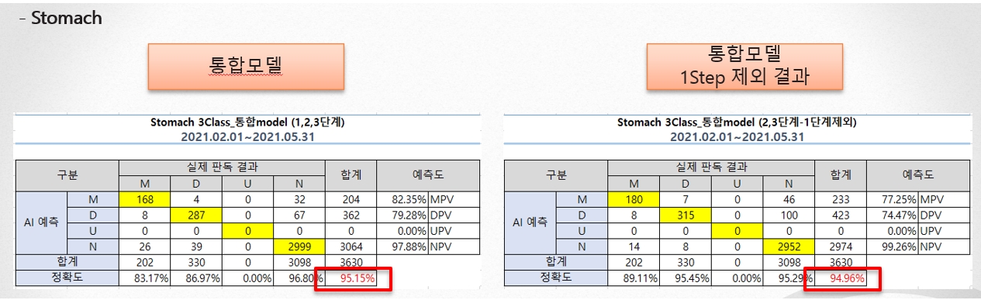
통합모델 테스트 (지난 슬라이드 요약)
통합 모델에 대한 성능과, binary를 제외한 모델의 결과
3630건에 대한 테스트 공유됨
Binary 시나리오
3 class 단독
 |  | N | D | M
AI예측 | N | 2969 | 11 | 13
 | D | 61 | 203 | 5
 | M | 29 | 2 | 109
 |  | N | D | M
AI예측 | N | 2931 | 4 | 7
 | D | 87 | 210 | 5
 | M | 47 | 2 | 115
96.38%
95.68%

Slide 6
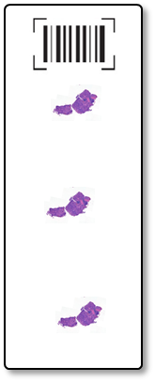


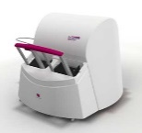
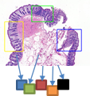
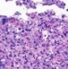

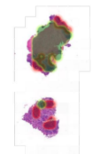


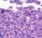
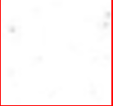

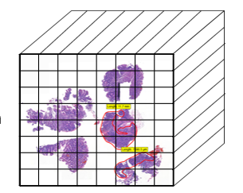
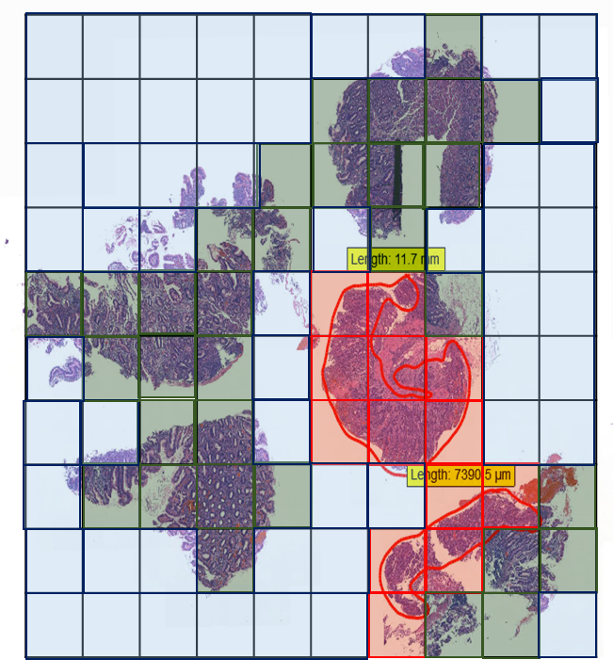
Binary 업데이트 (업데이트 계획)
Step 0. Preprocessing
Step 1. Binary classification
mixpatch
Normal
Slide Scanner
Patch-maker
Abnrmal
Digital Pathology slides
512* patches
Step 2. Patch classification
Patch classifier
Normal
LossDiff
MRSX
Uncategorized
256 size
Dysplasia
256* patches
Database
GUI
Malignant
Patch-maker
Step 3. Whole slide classification (WSC)
512 size
3
Feature-
cube
노이즈 제거
Whole slide
classifier
패치 저장
N
U
D
M
521 or 256
256으로 변경

Slide 7
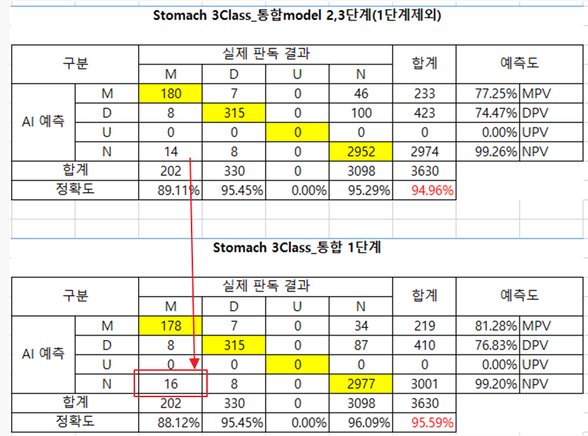
통합모델 테스트 (지난 슬라이드)
통합 모델 업데이트 결과
업데이트

Slide 8
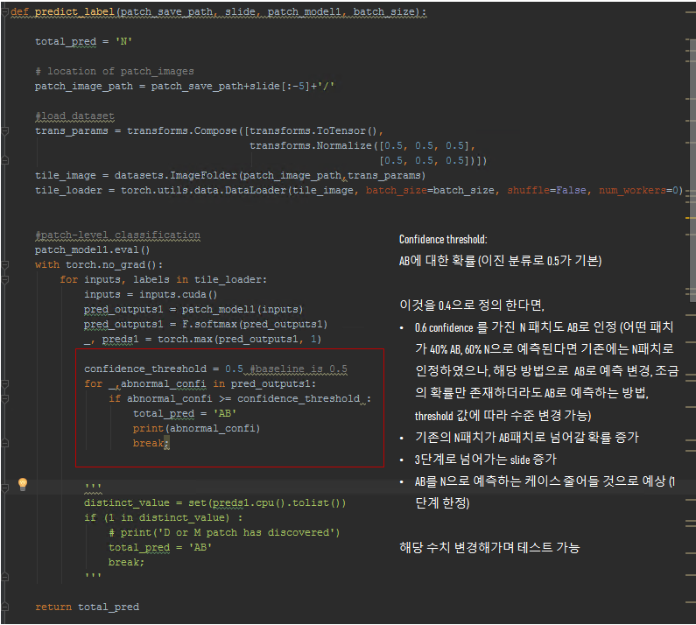
통합모델 추가 업데이트 (지난 슬라이드)
-conf score 변경 할수 있도록 수정
_ori 파일을 복사해서 사용 요청

Slide 9
스캐너 기반 시스템
NET 업데이트

Slide 10
NET 대장 슬라이드 (내부 테스트_지난 슬라이드)
Graph CNN
Patch level model accuracy for D,M,N,NET(U) : 97.83%
Slide level model acc : 92.0%
 |  | N | U | D | M
AI 예측 | N | 42 | 0 | 0 | 0
 | U | 5 | 50 | 0 | 0
 | D | 3 | 0 | 44 | 2
 | M | 0 | 0 | 6 | 48
 |  | 50 | 50 | 50 | 50
Feature_cube (*)
Patch level model accuracy for D,M,N,NET(U) : 90.%
Slide level model acc: -%
학습이 되지 않는 이슈가 있어서, 현재 lossDiff 모델을 우선적으로 적용하여 실험 중
* Feature 모델 개발 후 성능 비교를 통해서 통합 여부 결정 논의

Slide 11
현미경 시스템
노이즈 필터

Slide 12
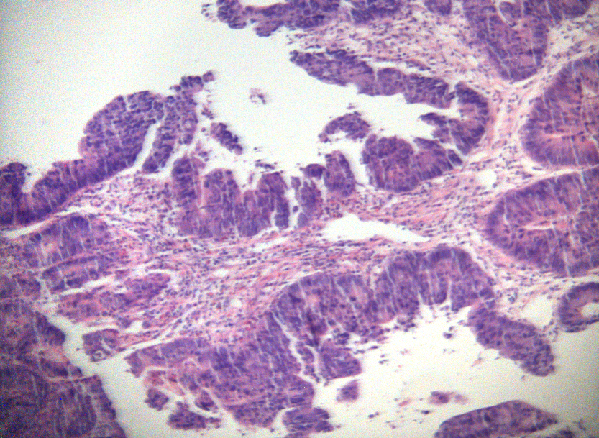
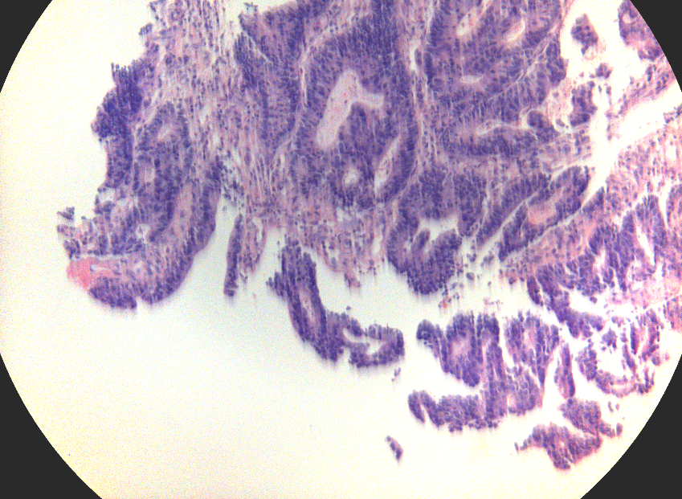
노이즈 필터 테스트
모델 선택
대표 이미지 수집 :
모델이 유효 이미지로 분류 했으나, 노이즈로 보이는 이미지
모델간 결과의 차이를 보이는 이미지들임
Acceptable 여부 분류 요청: 병변 확인 가능/불가능 여부 확인 요청
분류 결과 정보를 기준으로 모델 선택이 가능함
이슈 이미지
통합 모델에 투입 : 노이즈 이미지는 mal로 분류되는 것을 확인
좀 더 강건한 노이즈 필터의 필요성이 확인되어, 해당 분류 요청

Slide 13
현미경 시스템
segmentation

Slide 14
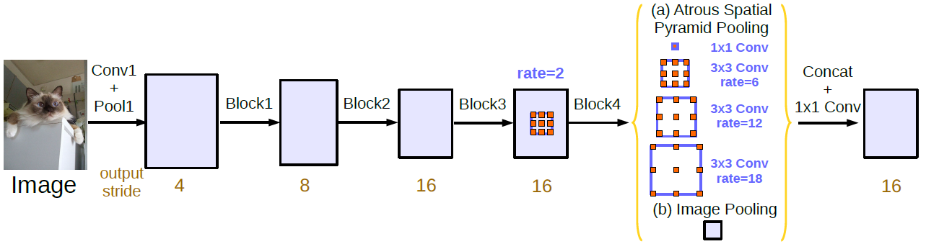
Segmentation (지난주 슬라이드)
deeplabv3 모델 학습 (완료)
이전보다 긍정적인 결과 확인.
학습이 진행되며, 정확도 개선 확인
Deeplabv3, mask r-cnn 모델 학습 과정 간결화 (1차 완료)
기존 코드의 전처리 코드 수정을 통해, 학습 시간 단축
Mask r-cnn 모델 학습 (1차 완료)
Deeplab과 동일하게 중간 오류 없이 학습이 진행 되었으나, prediction을 생성하지 못함

Slide 15
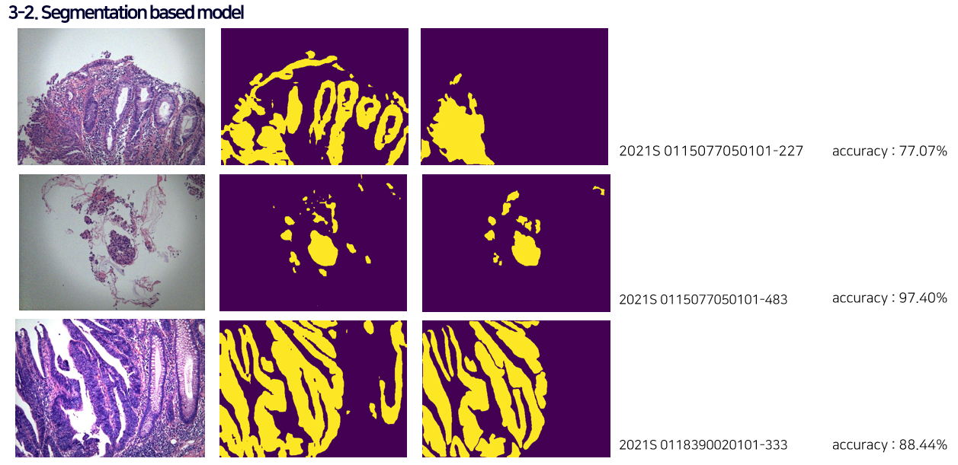
Segmentation (지난 슬라이드)
Deeplabv3 개발 결과
92.33%의 accuracy 값 확인
*background도 같이 고려된 값으로 acc의 인플레이션 된 경향있음
예상과 다르게, low-level에서 더 높은 정확도를 보임
high zoom-level과 low zoom-level 사이에 있는 케이스에서 병변을 놓치는 케이스가 다수 발견
원본
prediction
Ground truth

Slide 16
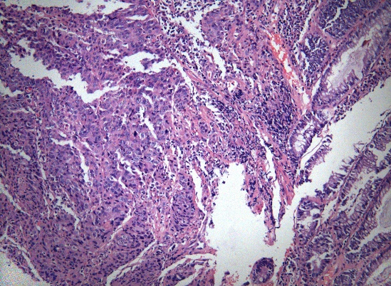
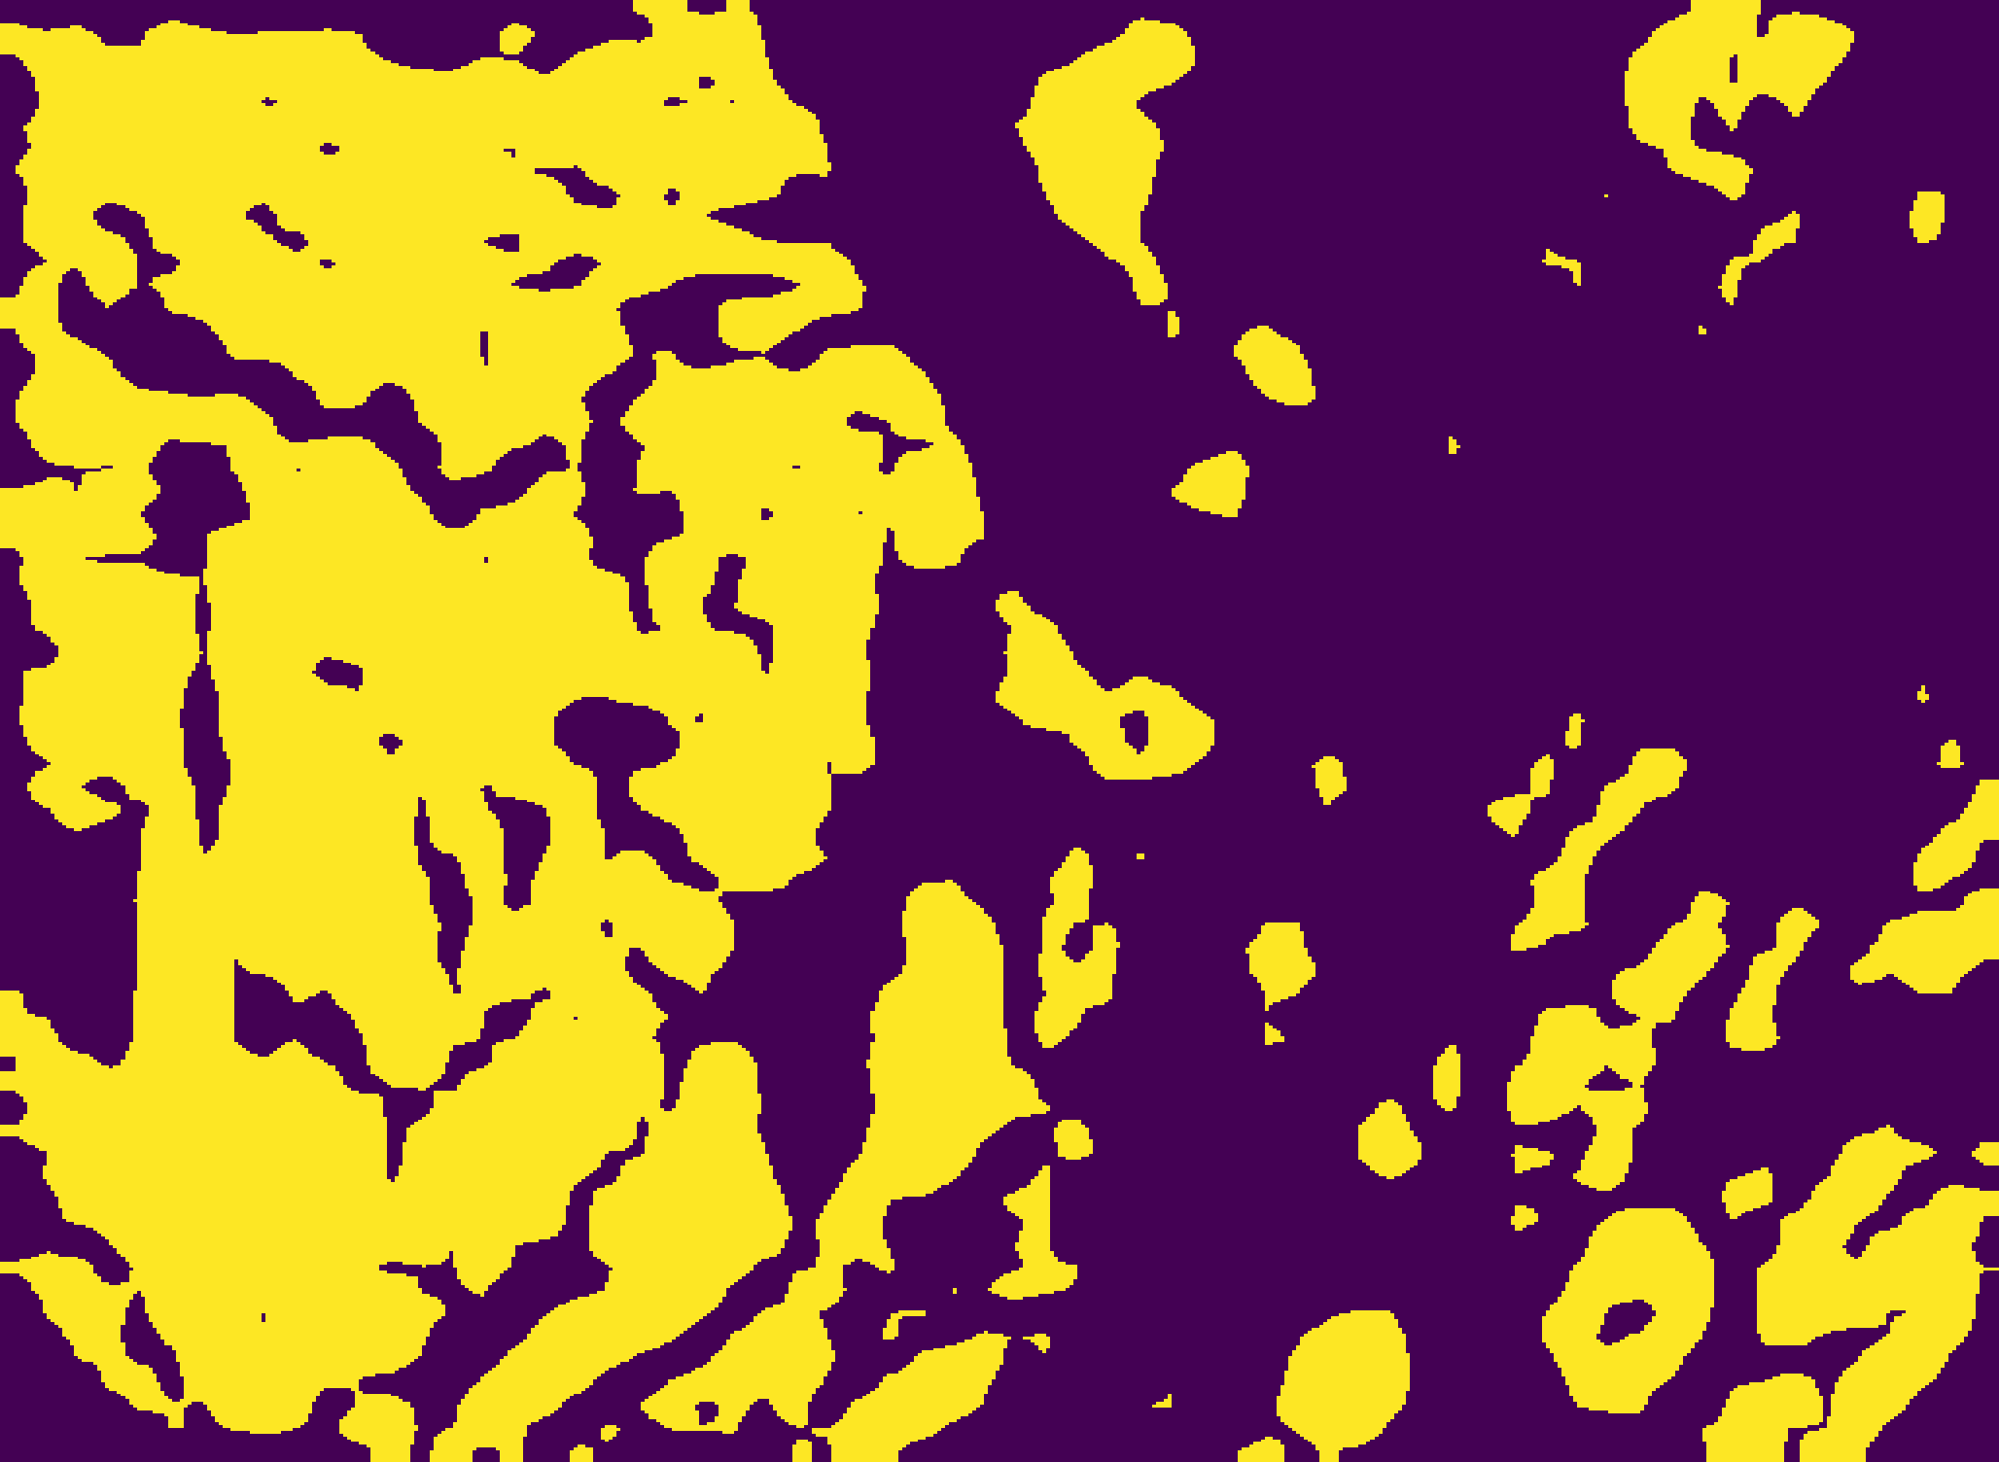

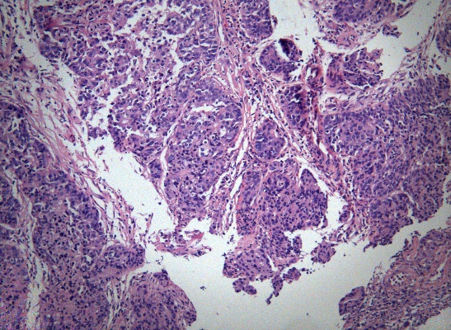
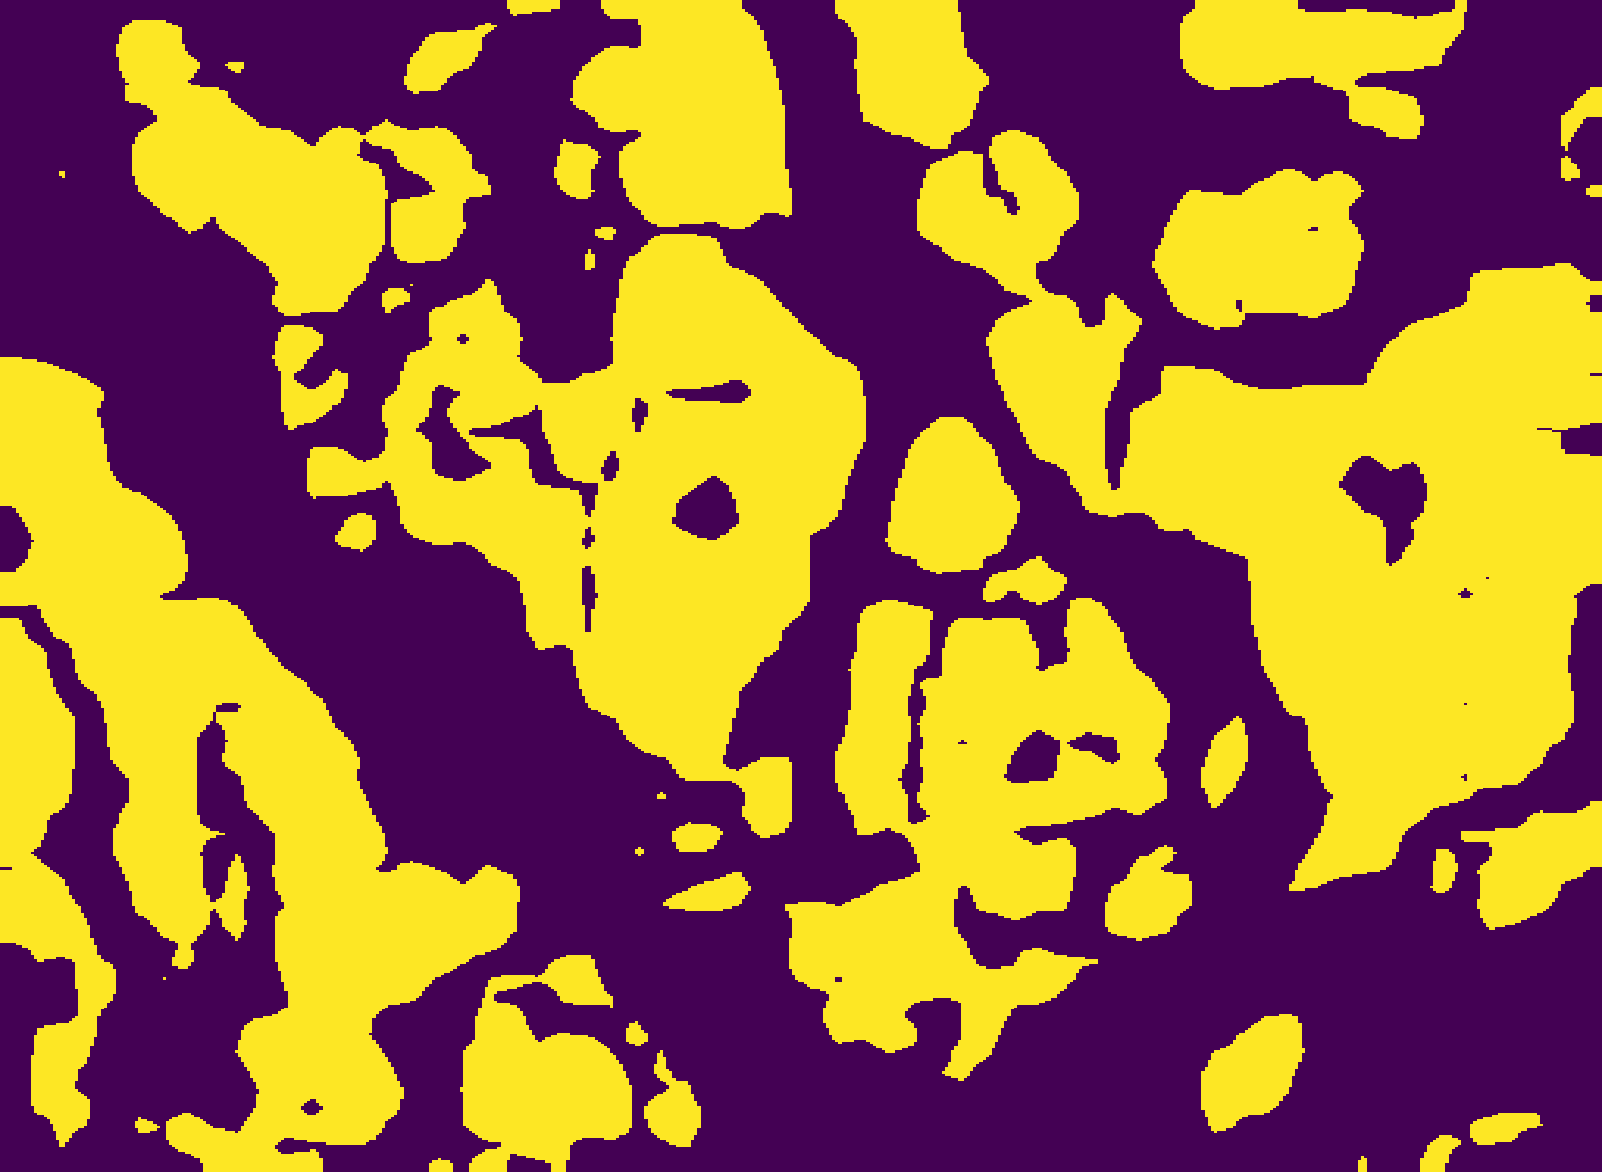

Segmentation
2021S 0115077050101-227
Acc : 77.07
F1 : 44.19
MAE : 0.23
Deeplabv3 개발 결과
원본
prediction
Ground truth
2021S 0115077050101-522
Acc : 82.7
F1 : 82.06
MAE : 0.17

Slide 17
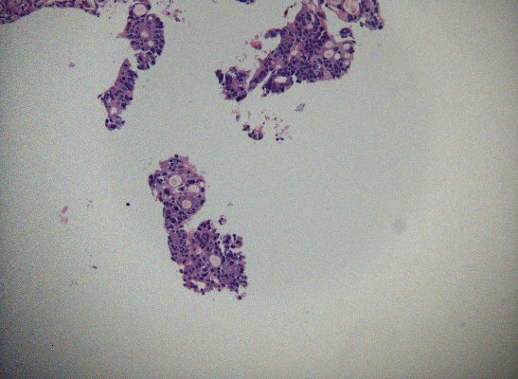


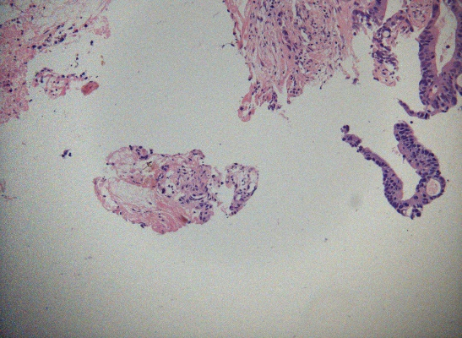


Segmentation
Deeplabv3 개발 결과
2021S 0124324010101-399
Acc : 98.67
F1 : 93.15
MAE : 0.01
원본
prediction
Ground truth
2021S 0124324010101-599
Acc : 98.12
F1 : 85.28
MAE : 0.02

Slide 18
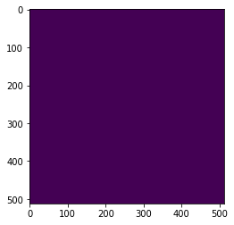
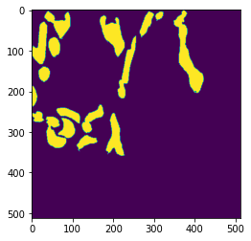
Segmentation
MaskRCNN
현재 트레이닝 자체가 불가능 한것은 아니나, 학습 후 결과를 생성했을때, 결과를 만들어내지 못함 (학습이 되지 못한 것임)
prediction
Ground truth

